Slide 1
Здравствуйте, ребята!

Slide 2
=
4(Х-3) - (6-2Х)

Slide 3
Тема урока:
Решение уравнений.

Slide 4
Уравнение это:
Выражение,
содержащее
переменную
Равенство,
содержащее
одну переменную
Равенство,
содержащее
несколько переменных

Slide 5
Что значит решить уравнение?
Решить уравнение – значит найти множество всех его корней

Slide 6
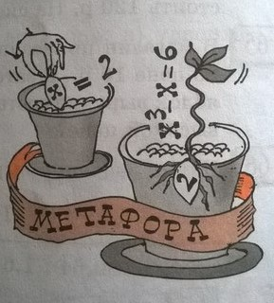
Корень в слове
Корень растения
Мудрая сова
Корень уравнения
Корень уравнения – значение переменной, при подстановке которого в уравнение получается верное числовое равенство

Slide 7
4(Х – 3) = – (6 – 2Х)
4Х – 12 = – 6 + 2Х
4Х – 12 = – 6 + 2Х
– 2Х
– 2Х
4Х – 12 = – 6
– 2Х

Slide 8
4(Х – 3) = – (6 – 2Х)
4Х – 12 = – 6 + 2Х
4Х – 12 – 2Х = – 6
2Х – 12 = – 6
– 12
2Х = – 6

Slide 9
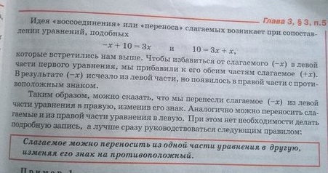

Slide 10
4(Х – 3) = – (6 – 2Х)
4Х – 12 = – 6 + 2Х
4Х – 12 – 2Х = – 6
2Х = – 6
- 12
+ 12
2Х = 6
Х = 6 : 2
Х = 3
Ответ: 3

Slide 11
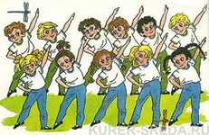

Slide 12
Решите уравнения по вариантам
1 вариант
3(Х – 2) = – (4 – 3Х)
2 вариант
– (4 – 2Х) = 2(Х – 2)

Slide 13
Решите уравнения по вариантам
1 вариант
3(Х – 2) = – (4 – 3Х)
2 вариант
–(4 – 2Х) = 2(Х – 2)
3Х – 6 = – 4+3Х
– 4 + 2Х = 2Х – 4
3Х – 3Х = – 4+6
2Х – 2Х = – 4+4
0Х = 2
0Х = 0
Нет корней
Х- любое число
Ответ:Ø
Ответ:

